Slide 1
Boole Cebiri (Boolean Algebra) Mantık Geçitleri/Kapıları (Logic Gates)
Ünite 2

Slide 5
p. 56 in Mano

Slide 10
Cebirsel İşlemler
Örnekler
x(x’+y) =?
2) x+x’y =?
3) (x+y)(x+y’) =?
4) xy + x’z + yz =?
5) (x + y)(x’ + z)(y + z)

Slide 11
Fonksiyonun Tümleyeni (Negatifi)
DeMorgan kuralını aşamalı uygularsak
(A + B + C)’ = (A + x)’ => B+C=x
= A’x’ => DeMorgan (5a)
=A’(B+C)’ => yerine koy B+C=x
=A’(B’C’) => DeMorgan (5a)
=A’B’C’ => birleşme öz. (4b)
Genel DeMorgan kuralı
(A+B+C+…+F)’=A’B’C’…F’
(ABC…F)’=A’+B’+C’+…+F’

Slide 12
Örnek
Aşağıdaki iki fonksiyonun tümleyenini bulunuz
F=(x’yz’+x’y’z)
G=[x(y’z’+yz)]
“Dual”ini al
Her literalin tümleyenini (negatifini) al

Slide 16
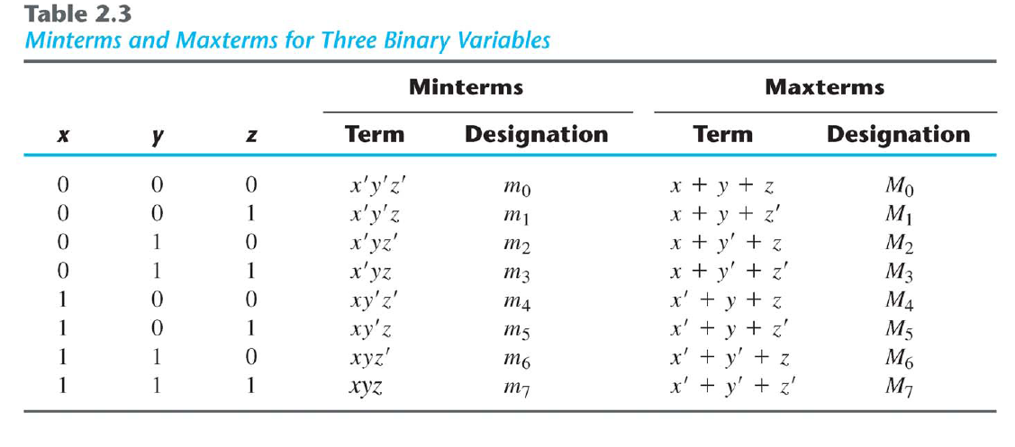
Standart Çarpımlar & Toplamlar (Minterms & Maxterms)

Slide 17
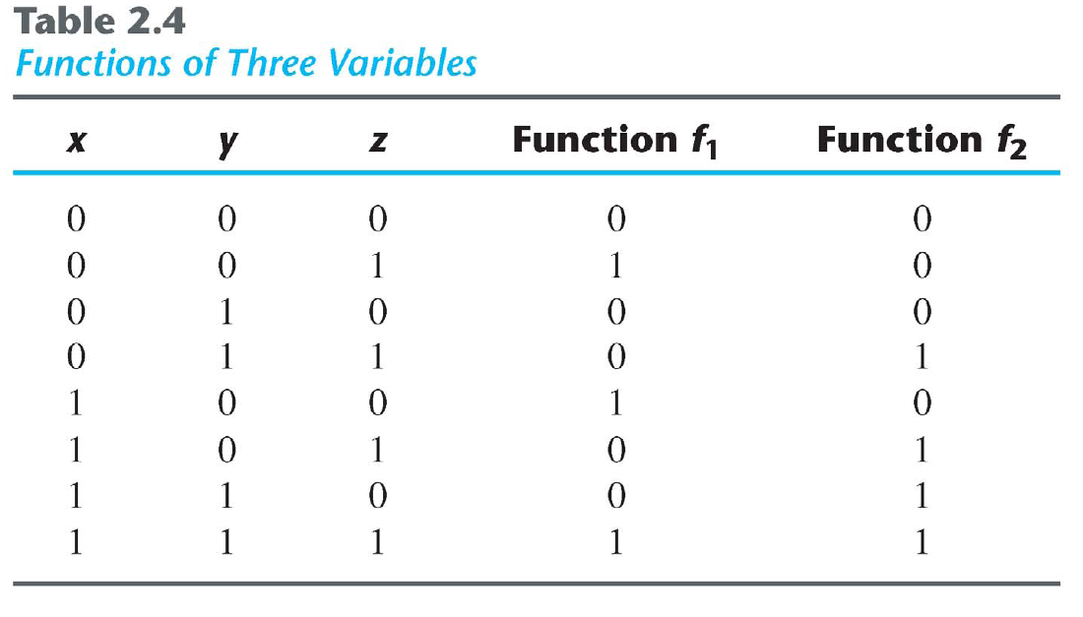
Örnek
f₁=? ve f₂=? Standart çarpımları ve toplamları bulun

Slide 18
f1=x’y’z+xy’z’+xyz=m1+m4+m7
f2=x’yz+xy’z+xyz’=m3+m5+m6+m7
f1 in tümleyeni
f1’=x’y’z’+x’yz’+x’yz+xy’z+xyz’
f1’ in(f1 in tümleyenin) tekrar tümleyenini alarak f1 i standart toplamlar (maxterms) şeklinde bulabiliriz
f1=(x+y+z)(x+y’+z)(x+y’+z’)(x’+y+z’)(x’+y’+z)
=M0.M2.M3.M5.M6 = Π (0,2,3,5,6)
f2=? Standart toplamları bulun

Slide 19
Standart yapılar (yazımlar)
F1=?
F2=?

Slide 20
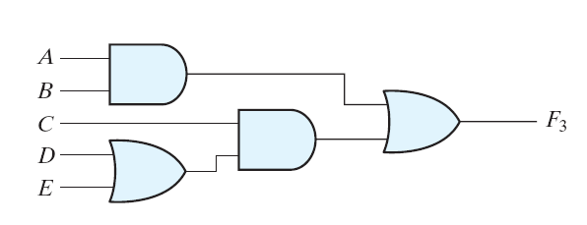
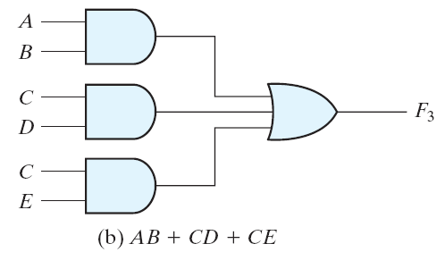
Üç ve iki seviyeli gerçekleştirme
Fark?

